Slide 1
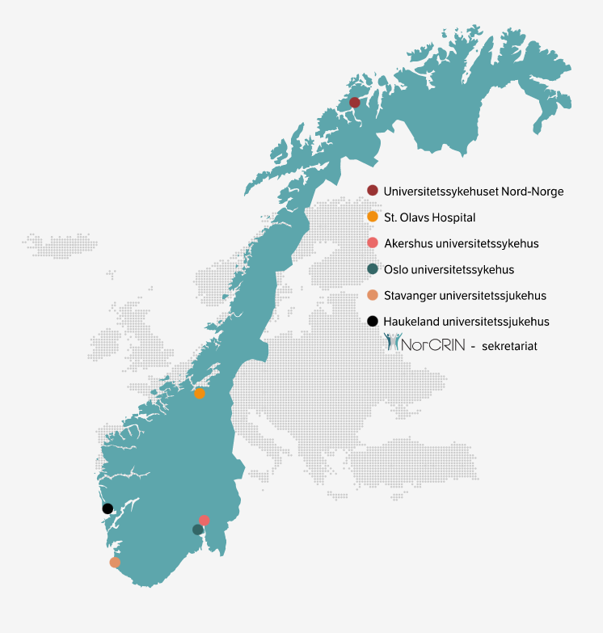

Hva er NorCRIN?
Norwegian Clinical Research Infrastructure Network
6 universitetssykehus - ett nettverk for forskningsstøtte-infrastruktur
2011: Oppdrag fra HOD – norsk node i ECRIN: www.ecrin.org
2012: NorCRIN sekretariat etablert
2014: Første konsortieavtale - 6 partnere
2015: 50 MNOK fra NFR 2015-2020 - NorCRIN1
2020: 50 MNOK fra NFR 2020-2025 – NorCRIN2
2020-2025: NorCRIN1 (drift) og NorCRIN2 (NFR-midler)
2025-2028: NorCRIN2 drift (egenfinansiering)

Slide 2
Hvorfor trenger vi NorCRIN?
Hovedformål:
Styrke samarbeid og synergier innen klinisk forskning i Norge
Bidra til økt kvantitet og kvalitet i forskningen ved å harmonisere rutiner og avtaleverk
Utvikle støtteverktøy for beste praksis og standard operative prosedyrer (SOP`er)
Bidra til kompetanseheving i kliniske forskningsmiljøer
Ivareta Norges posisjon i europeisk klinisk forskning
Motto: Mer forskning, bedre kvalitet og mindre administrasjon!

Slide 3
NorCRIN Organisasjonskart
Fagråd
NorCRIN-styre
NFR
Brukerrepresentant
Brukerråd
ECRIN
HUS
NorCRIN-arbeidspakker
NorCRIN-arbeidspakker
NorCRIN-sekretariat
NorCRIN-arbeidspakker
UNN
StOlav
SUS
Ahus
OUS
HUS

Slide 4



NorCRIN – rådgivning & leveranser
Protokollskriving
Finansiering
Søknader (DMP, CTIS, REK)
Kontrakter/jus
Kliniske forskningsposter
Datafankgstverktøy
Monitorering
SUSAR-rapportering
Forskningsnettverk
Clinical Trials Day
Protokolltemplat
Flowchart SOPer
Roller & ansvar
Implementering & gjennomføring
- Legemiddelutprøving
- Medisinsk utstyr
- Andre intervensjoner
Datahåndtering
Statistikk
Kurs
- GCP
- Statistikk
- Studiesykepleie
- Utprøvning med. utstyr
Seminarer
- Monitorering
- Datahåndtering
- Brukermedvirkning
- Sikkerhetsrapportering
Forskningsstøtte
Prosedyrer
Opplæring

Slide 5
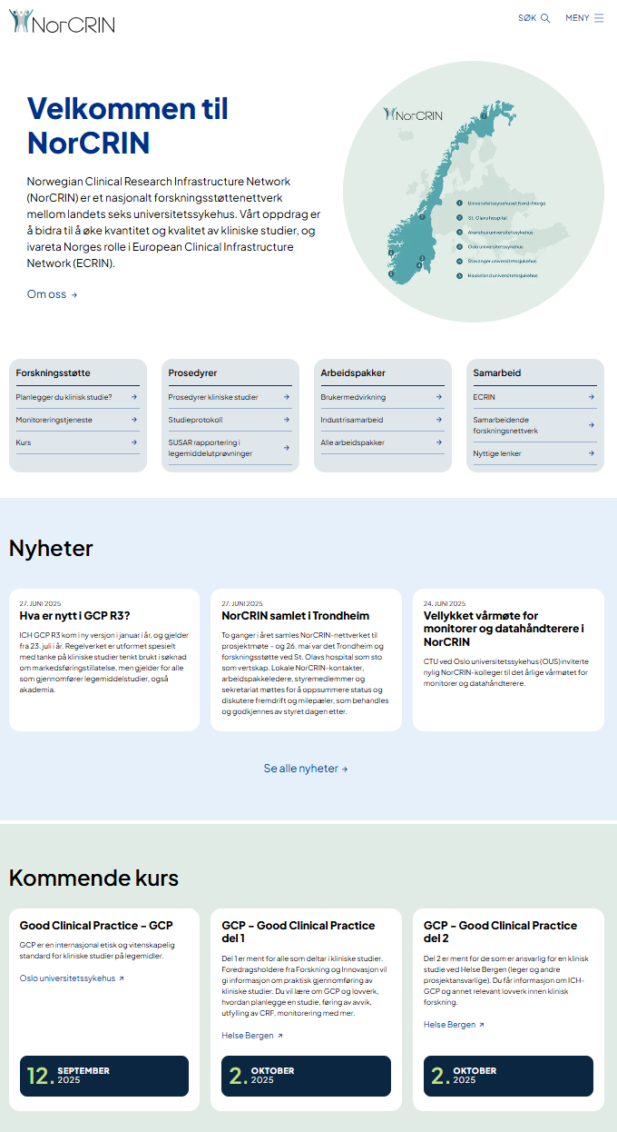
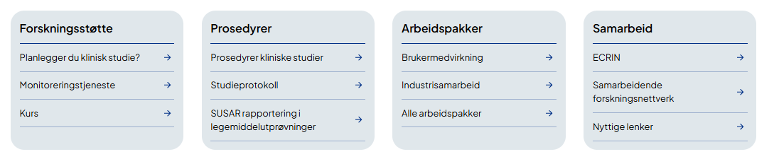
NorCRIN – på web (FNSP)
www.norcrin.no

Slide 6

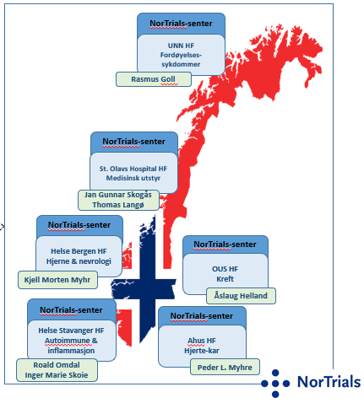
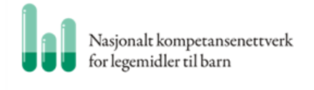

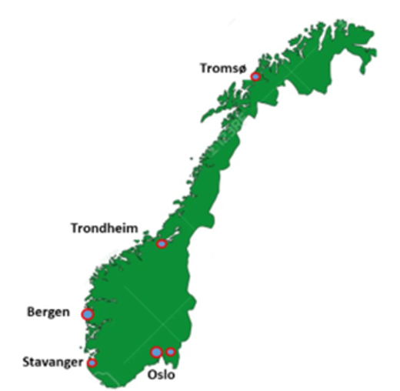
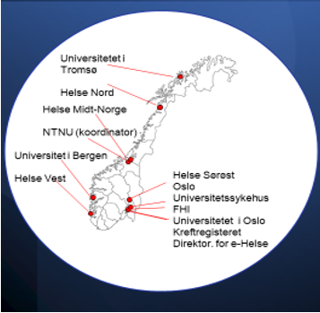
NorCRIN og nasjonale forskningsnettverk

Slide 7
NorCRIN Arbeidspakker (AP)
NorCRIN1 AP i drift 2020-2025 AP-ledelse
AP1 | GCP-gruppen (kurs) | St.Olav
AP3 | Monitoreringsgruppen | OUS
AP7 | Kliniske forskningsposter | HUS
AP10 | Nasjonalt kurs i studiesykepleie | HUS
NorCRIN2 AP i utviklingsfase 2020-2025 |  | AP-ledelse
AP1 | NorCRIN sekretariatet/prosjektledelse | HUS
 | Jusgruppen | HUS
 | Internasjonalt samarbeid | HUS
AP2 | SOP-gruppen | HUS
AP8 | Datahåndtering | OUS
AP9 | Statistikk | OUS
AP11 | Infrastrukturenheter | OUS
AP12 | Industrisamarbeid | OUS
AP13 | Pragmatiske studier | Ahus
AP14 | Brukermedvirkning | UNN

Slide 8
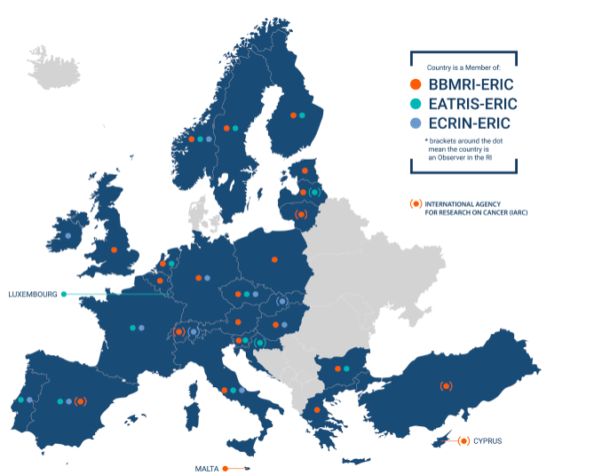


NorCRIN og internasjonale forskningsnettverk
EU-AMRI: European Alliance of Medical Research Infrastructures
BBMRI: Biobank Medicine Research Infrastructure
EATRIS: Translational Medicine Infrastructure
ECRIN: European Clinical Research Infrastructure Network
CRIGH: Clinical Research Initiative for Global Health
WHO: World Health Organization

Slide 9

  Lokale NorCRIN-kontakter

Slide 10
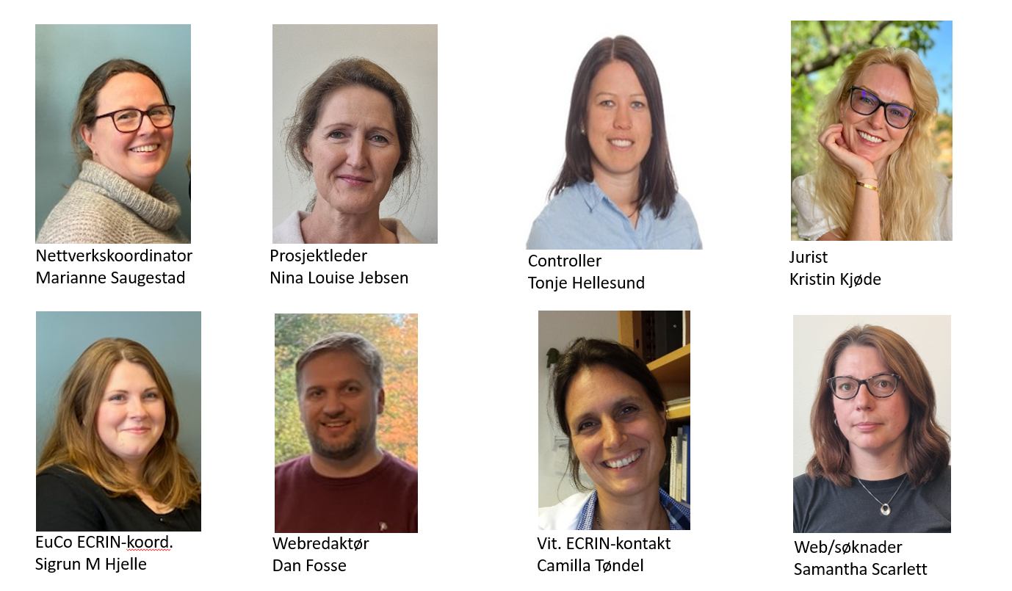
  NorCRIN-sekretariatet ved Haukeland universitetssjukehus (HUS)

